Slide 1
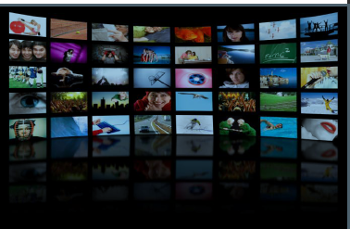

H.265-4K技术及典型应用项目介绍
2014年11月

Slide 2
Agent
研究背景
H.265的关键技术
H.265编码能力对比
H.265的产品实现及通用测试
H.265与4K视频
项目情况

Slide 3
研究背景
视频应用发展的总体趋势
高清晰度(Higher Definition)：数字视频的应用格式从720 P向1080 P全面升级，在一些视频应用领域甚至出现了4K x 2K、8K x 4K的数字视频格式;
高帧率(Higher frame rate )：数字视频帧率从30 fps向60fps、120fps甚至240fps的应用场景升级;
高压缩率(Higher Compression rate )：传输带宽和存储空间一直是视频应用中最为关键的资源，因此，在有限的空间和管道中获得最佳的视频体验一直是用户的不懈追求。

Slide 4
研究背景
4K显示技术发展的需求
电视行业的发展一直以追求更完美清晰的图像和声音为目标，数字化技术的发展加速了电视 分辨率的提升，从标清到高清普及，再到超高清4k电视的推出，以及超高清8K的初出端倪，均显示出当前电视领域的发展趋势；
解释： 4K超高清电视技术现状 超高清电视（UHDTV，Ultra High Definition Television），又称为Ultra HDTV、4320P及UHDV（Ultra High Definition Video），是HDTV的下一代技术，包括“4K分辨率(3840×2160像素)”和“8K分辨率(7680×4320像素)”。通常我们目前所指的超高清电视即4K分辨率电视。

Slide 5
研究背景
4K显示技术发展的需求
UHD 超高清电视具备了两个优点 : 第一、UHD 超高清技术能够最好地还原画面的真实 , 观众在使用超高清技术观看电视时，展现出 4 倍于全高清的画面信息量，画质更加清晰细腻，细节表现更加充分，消费者可以得到更逼真的观感， 会产生与肉眼直接观看类似的效果。
第二、UHD 超高清技术打破了超大屏幕与超高清一直以来无法兼得的限制。超高清大尺寸，能够真正地满足消费者对电视画质日趋日上的需求，也为电视厂商寻求到新的业绩增长点。

Slide 6
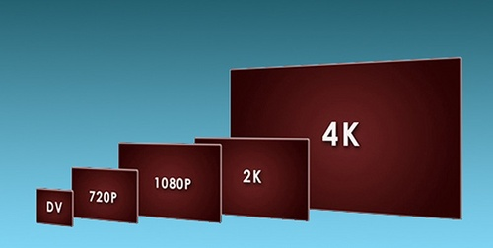

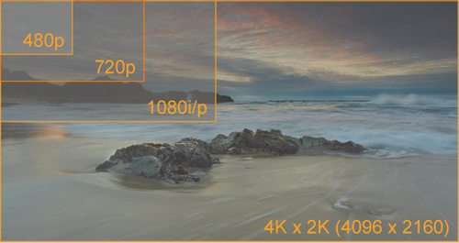
研究背景
4K显示技术发展的需求
4K是新兴的分辨率标准，其中：
UHDTV为：3840×2160 {电视 4K， 16:9 画面比例｝
FullAperture 为4096×3112 {电影，DCI 4K Native（画面比例 1.90:1）}。
对比1080p的1920×1080，4K能够提供4倍以上的清晰度。
4K分辨率远胜目前主流的720p/1080p
“4K” 成了高档电视的标签
数据量也达高清的4倍以上
Notes:
2002 年，一个名为 Digital Cinema Initiatives（数字电影倡导联盟）的组织成立，由迪斯尼、福克斯、美高梅、派拉蒙、索尼电影、环球电影以及华纳电影等公司一起成立，目的是为数字电影开发一套系统规范。 2004 年，DCI 和美国电影摄影师协会（简称 CEA，该协会目前建立了一个 4K 工作小组，专门从事 4K 相关的市场与技术结合以及增强消费者观赏体验的工作）合作建立了标准化评估素材（ASC/DCI StEM），用来测试 2K 或者 4K 播放和压缩技术。
在电视业务上，最初的 4K 是由 NHK（Nippon Housou Kyoukai，日本放送协会）科学技术研究所（SRTL）提议的 Super High-Vision 电视标准中的一种分辨率模式，这个标准被国际电联（ITU）所采纳并定义，在2012 年 10 月份被美国消费者电子协会（Consumer Electronics Association）正式取名为 Ultra High-Definition 或者 Ultra HD（超高清），特指本机最低分辨率为 3840x2160、画面比例 16:9。

Slide 7
研究背景
网络带宽发展的需求
信道编码
调制
模数转换
信源编码
模拟电视信号输入
信道
信道解码
解调
数模转换
信源解码
模拟电视信号输出

Slide 8
研究背景
网络带宽发展的需求
目前有线电视传输频谱是1G以下，以8M作为一个“带宽”传输数字电视的数据。
理想情况下，基带传输1Hz带宽能传1bit。但是实际上在数字电视传输室，为适应带宽需要做频谱成型，形成升余弦滚降。滚降因子为a(0<a<=1)。所以实际传输1bit数据需要1+aHz带宽。
a表征了残留边带占信号带宽的多少，a越小、频谱效率越高，但实际是达不到理想频谱效率。a越大，特别是接近1时，产生的带外成分将占用上下的临频。根据奈奎斯特取样定理，保正采样不失真的条件小火球带宽和频带的利用率，a取0.15-0.5之间。

Slide 9
研究背景
网络带宽发展的需求
目前我们采用的是DVB-C 标准，a=0.16。所以实际传输1bit数据需要1+aHz带宽，也就是1Hz带宽能传输1/(1+a)bit，其中(1+a)也是就是频带的利用率。那么8M带宽可以传输8Mx1/(1+0.16)=6.897M/s。
在DVB-C标准中，一般采用QAM64调制方式，根据1Hz带宽传输log2M个bit。所以8M带宽能传log2(64)x8Mx1/(1+0.16)约41.379M/s。
再根据DVB-C标准中的李德所罗门编码（Reed-Solomon/RS码）进行纠错(以字节为单位的前向五码纠正FEC),目前采用RS（204,188）即204总码元，188有效信息码、16纠错码

Slide 10
研究背景
网络带宽发展的需求
得到实际每秒8M带宽有效传输码率是log2(64)x8Mx1/(1+0.16)x(188/204)约38.133M/s 。
所以38.133M/s是调制后每个频点的最大有效码率，因此在考虑传输TS的时候不能超过这个值，不然会产生马赛克或者如果太低则有影响图像质量。
所以视频质量越大，传输的码率越高，占用的带宽也越大。
相对带宽的利用率变得越小，作为运营肯定是不划算的。

Slide 11
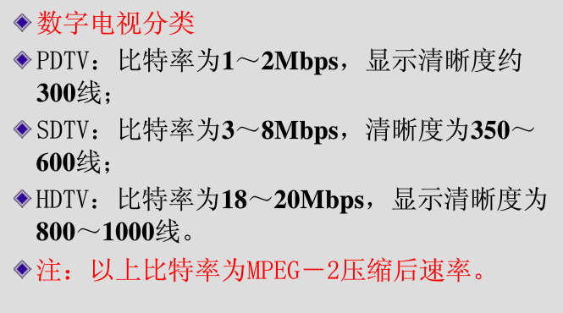
研究背景
网络带宽发展的需求

Slide 12
研究背景
信源编码技术发展的需求
信源编码以压缩信源数码率为目的，尽量减少信源各个符号的相关性，使信源的传输效率更高。信源编码以压缩信源数码率为目的，尽量减少信源各个符号的相关性，使信源的传输效率更高。
数据压缩的可能性
解释：压缩过程：去除图像中与信息无关或对图像质量影响不大的部分，即冗余部分。电视信号中存在很多这样的冗余部分，这就为压缩提供了可能性。

Slide 13





研究背景
信源编码
传输带宽
要求100Mhz左右
传输带宽
只要求3Mhz左右
编码器
解码器
4:2:2编码、8bit量化未压缩SDTV信号
从传输角度上考虑需要进行电视信号压缩

Slide 14

研究背景
信源编码
10分钟要求
130Gb存储容量左右
10分钟只要求
4Gb左右
编码器
解码器
4:2:2编码、8bit量化一帧SDTV图像数据量8.6Mb
从存储角度上考虑需要进行电视信号压缩

Slide 15
研究背景
信源编码技术发展的需求
数据压缩的方式
MPEG-1：典型应用如VCD等家用数字音象产品。最高编码速率1.8 Mb/S。
MPEG-2：目前主要的编码方式
MPEG-4： 主要是针对多媒体交互应用等通信领域：是低比特率下的多媒体通信。
H.264：在相同的SNR下，平均码流H.264比MPEG-4降低41%，比MPEG-2降低67%。（一套SDTV/6Mbps降低为1.98Mbps)

Slide 16
研究背景
信源编码技术发展的需求
H.264虽然是一个划时代的数字视频压缩标准，但是随着数字视频频产业链的高速发展，H.264的局限性逐步显现，并且由于H.264标准核心压缩算法的完全固化，并不能够通过调整或扩充来更好地满足当前高清数字视频应用，甚至的是超高清的应用。
具体见“H.264不足”章节

Slide 17
Agent
研究背景
H.265的关键技术
H.265编码能力对比
H.265的产品实现及通用测试
H.265与4K视频
项目情况

Slide 18
图像编码的一些知识
数字视频基本概念
视频实质上是在时间轴上一组图像序列的组合,视频中的每幅图像被称为一帧。由于人眼的视觉暂留特性,当以超过一定帧率的速度连续播放静止图像时,在人脑中就形成了连续运动的视频效果。由于所有信息在计算机内部都是使用数字形式描述的,因而为便于对采集得到的视频使用计算机进行处理、存储和传输,就必须将所获取的模拟信号在时间和空间域中转换为数字量,即视频的数字化。
釆样与量化
由于所有信息在计算机内部都是使用数字形式描述的,因而为便于对采集得到的视频使用计算机进行处理、存储和传输,就必须将所获取的模拟信号在时间和空间域中转换为数字量,即视频的数字化。模拟视频的X,y坐标及幅度值都是连续的,为把它转换成数字形式,需要在坐标和幅度上分别进行采样操作。数字化坐标值称为采样,包括空间釆样和时间采样;而数字化幅度值则称为量化。

Slide 19
图像编码的一些知识
釆样与量化
经过釆样和量化后的数字图像可以表示为M行N列,假设离散灰度级是等间隔
的,并且是区间[0,L-1]内的整数,离散灰度级L定义为L=2k,存储数字图像所需比特数B=M><N><k。当一幅图像有2k灰度级时,通常称该图像是kbit图像。例如一幅灰度图像通常使用256个灰度级表示,也称其为8bit图像。

Slide 20
图像编码的一些知识
颜色空间
灰度图像仅有空间采样点的亮度信息,因而只需要采用一个数值即可表示。而对于彩色图像来说,其表示要更为复杂。在视频信号的处理中最为常用的颜色空间是RGB、YUV和YCbCr。RGB空间将所有颜色都表示为3个基本颜色R (红色)、G (绿色)、B (蓝色)不同强度的组合。在计算机系统中,三种颜色的取值范围通常为[0,255],各需要8比特来表示,因此在RGB颜色空间中,一个采样点需要24比特的存储空间。而YUV和YCbCr是在数字视频信号处理中最常釆用的一种颜色表示方法。以YUV模型为例,其中Y表示亮度,也就是灰度值;而U和V表示的则是色度,用于描述图像的色彩及饱和度。
釆样格式
考虑到人眼对色度信号的分辨能力较低,为了降低图像数据量,通常对色度信号釆用更低的釆样率,此时依然可以保持较好的主观图像质量。通常存在多种釆样方式,若使用Y:U:V的形式来表示YUV 3个分量的采样比例,则数字视频的釆样格式分别有4:4:4,4:2:2,4:2:0和4:1:1等

Slide 21
图像编码的一些知识
视频编解码技术
频编解码技术是视频信号处理中的一项核心技术,其目的就是针对给定的视频序列,在保证一定重构视频质量的前提下,使用尽可能少的比特数对其加以描述,以利于存储和传输。虽然视频信息数据量巨大,但是这些数据之间通常是紧密相关的,从而存在数据冗余。因此视频数据可以通过去除冗佘信息来进行压缩。
视频编码技术的基本思想就是尽可能去除视频数据中各种类型的冗余信息,而目前主流视频编解码器都是以混合视频编码结构为基础的,也即是源编码和熵编码相结合的方法,其编码框架如图所示。
Notes:
提高大尺寸块的预测效率。

Slide 22
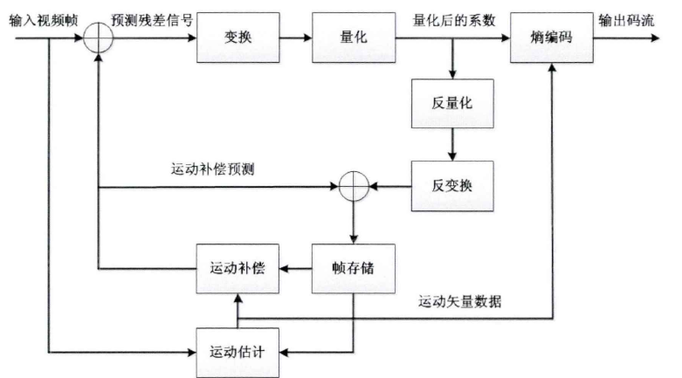
图像编码的一些知识
视频编解码技术

Slide 23
图像编码的一些知识
预测
利用视频数据的空间和时间的相关性,用相邻像素或相邻块来估计当前编码像素或块的值,然后计算出原始值与预测值的差值(即残差)的过程称为预测。由于时间或空间相邻的像素之间通常具有非常相似的像素值,因此通过预测得到的残差也就会较小,然后针对残差信号进行处理,从而实现压缩的目的。
变换
变换是指将空间域的预测残差信息变换成频率域系数信息的过程。常用的变换方法有离散佘弦变换(Discrete Cosine Transform,DCT)、小波变换、K-L变换等。其中DCT变换是视频编解码中最常使用的。该变换方法由Ahmed等人于1974年首次提出,随后其快速算法的提出使得DCT变换逐渐被应用到各种视频编解码标准中。DCT变换通常以块为单位进行。

Slide 24
图像编码的一些知识
量化
通过将数据从原始区间范围映射到较小区间范围,可以使得用于表示原有信息的比特数更少,该过程即为量化。量化可以分为标量量化和矢量量化两种:标量量化是单一的输入值映射到新区间中单一的输出值;而矢量量化是一组输入值映射到新区间中的一组输出值。
熵编码
数据压缩技术的基石是Shannon创立的信息论,其率失真定律确定了在编码过程中不损失任何信息,即在无损编码条件下数据压缩的理论极限是信息的熵,并指出了如何建立最优的数据压缩编码方法。这类保存信息滴的编码方法统称为滴编码(Entropy coding),熵编码结果经解码后可无失真地恢复出原始信息。常用的滴编码方法有霍夫曼编码(Huffman coding)、算术编码(Arithmetic coding)和游程编码(Runlength coding)等。

Slide 25
图像编码的一些知识（H.264）
宏块、片
一个编码图像通常划分成若干宏块组成，一个宏块由一个16×16亮度像素和附加的一个8×8 Cb和一个8×8 Cr彩色像素块组成。每个图象中，若干宏块被排列成片的形式。
I片只包含I宏块，P片可包含P和I宏块，而B片可包含B和I宏块。
I宏块利用从当前片中已解码的像素作为参考进行帧内预测。
P宏块利用前面已编码图象作为参考图象进行帧内预测。
一个帧内编码的宏块可进一步作宏块的分割：即16×16、16×8、8×16或8×8亮度像素块（以及附带的彩色像素）；如果选了8×8的子宏块，则可再分成各种子宏块的分割，其尺寸为8×8、8×4、4×8或4×4亮度像素块（以及附带的彩色像素）。
B宏块则利用双向的参考图象（当前和未来的已编码图象帧）进行帧内预测。

Slide 26
图像编码的一些知识（H.264）
几种帧（I帧，P帧，B帧）
I帧是帧内编码，不需要运动补偿预测，I帧图像作为进一步预测图像的参考。P帧图像是从参考图像中使用运动补偿预测的帧间编码图（P帧或I帧来预测P帧），因此P帧采用前向预测方法，P帧本身可以作为将来预测的参考图像（P帧或B帧）。B帧是帧间编码图，使用两个参考图像进行运动补偿和预测：在当前B帧前面或后面的P帧和/或I帧。
(一个编码图像通常划分为若干块组成，一个宏块由一个16*16亮度像素和附加的一个8*8Cb和一个8*8Cr彩色像素块组成。每个图像中，若干宏块被排列成片的形式。I片只包含I宏块,P片可包含P和I宏块，而B片可包含B和I宏块。)

Slide 27
图像编码的一些知识（H.264）
档次和级
H.264规定了三种档次，每个档次支持一组特定的编码功能，并支持一类特定的应用。
基本档次：利用I片和P片支持帧内和帧间编码，支持利用基于上下文的自适应的变长编码进行的熵编码（CAVLC）。主要用于可视电话、会议电视、无线通信等实时视频通信；
主要档次：支持隔行视频，采用B片的帧间编码和采用加权预测的帧内编码；支持利用基于上下文的自适应的算术编码（CABAC）。主要用于数字广播电视与数字视频存储；
扩展档次：支持码流之间有效的切换（SP和SI片）、改进误码性能（数据分割），但不支持隔行视频和CABAC。主要用于网络的视频流，如视频点播
下图为H.264各个档次具有的不同功能，可见扩展档次包括了基本档次的所有功能，而不能包括主要档次的。每一档次设置不同参数（如取样速率、图像尺寸、编码比特率等），得到编解码器性能不同的级。

Slide 28
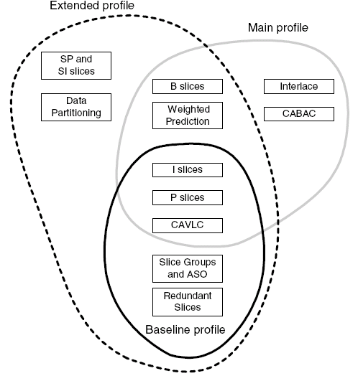
图像编码的一些知识（H.264）
H.264档次

Slide 29
图像编码的一些知识（H.264）
参考图像
可从一组前面或后面已编码图像中选出一个或两个与当前最匹配的图像作为帧间编码间的参数图像，
H.264中最多可从15个参考图像中进行选择，选出最佳的匹配图像。
对于P片中帧间编码宏块可从表“0”中选择参数图像；对于B片中的帧间编码宏块和宏块分割的预测，可从表“0”和“1”中选择参考图像。

Slide 30
图像编码的一些知识（H.264）
片和片组
片
一个视频图像可编码成一个或更多个片，每片包含整数个宏块（MB），即每片至少一个MB，最多时每片包含整个图像的宏块。
设片的目的是为了限制误码的扩散和传输，使编码片相互间是独立的。某片的预测不能以其它片中的宏块为参考图像，这样某一片中的预测误差才不会传播到其它片中去。
编码片共有5种不同类型，I片、P片、B片外，还有SP片和SI片。其中SP（切换P）是用于不同编码流之间的切换。

Slide 31
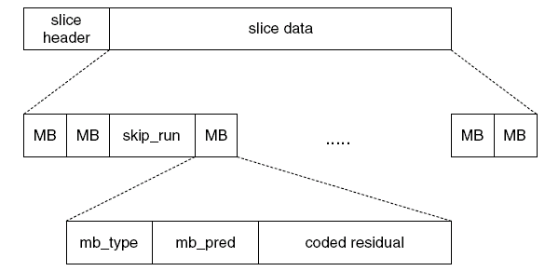
图像编码的一些知识（H.264）
图 片的句法结构

Slide 32
图像编码的一些知识（H.264）
片和片组
片组
片组是一个编码图象中若干MB的一个子集，它可包含一个或若干个片。
在一个片组中，每片的MB按光栅扫描次序被编码，如果每幅图象仅取一个片组，则该图象中所有的MB均按光栅扫描次序被编码。
还有一种片组，叫灵活宏块次序（FMO），它可用灵活的方法，把编码MB序列映射到解码图象中MB的分配用MB到片组之间的映射来确定，它表示每一个MB属于哪个片组。表1 为MB到片组的各种映射类型。

Slide 33
图像编码的一些知识（H.264）
表 MB到片组的映射
类型 | 名称 | 描述
0 | 交错 | MB游程被依次分配给每一块组
1 | 散乱 | 每一片组中的MB被分散在整个图象中（
2 | 前景和背景
3 | Box－out | 从帧的中心开始，产生一个箱子，其MB属于片组0，其它MB属于片组
4 | 光栅扫描 | 片组0包含按光栅扫描次序从顶－左的所有MB，其余MB属片组1（
5 | 手绢 | 片组0包含从顶－左垂直扫描次序的MB，其余MB属片组1
6 | 显式 | 每一Mbslice_group_id,用于指明它的片组（即MB映射完全是用户定义的）

Slide 34
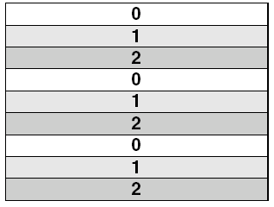
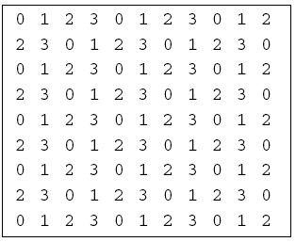
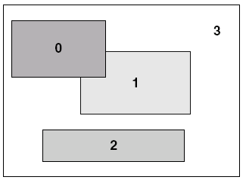
图像编码的一些知识（H.264）
图 交错型片组 图 散乱型片组
图 前景和背景型片组

Slide 35
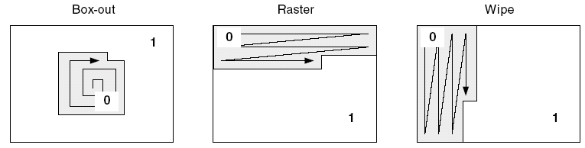
图像编码的一些知识（H.264）
图 片组

Slide 36
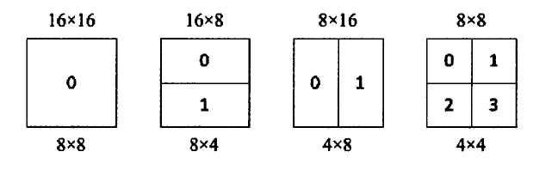
H.264的技术特点
H.264标准仍然沿用的是混合编码结构,由于在编解码各个环节中引入了高复杂度的编码工具,从而改进了各功能模块的细节,因此取得了更高的压缩效率。
编码结构
在H.264/AVC标准中,基本编码单元为一个宏块,宏块又可以分成子块,从而具有不同大小的块尺寸。法块尺寸最大为16x16,还可以划分为16x8、8x16和8x8,共四种;每个亚宏块尺寸为8x8,还可被细分为8x4、4x8和4x4,共四种。其中4x4为最小的单元块(block)。这种灵活的块划分方式大大提高了运动预测和运动补偿的精确度。针对不同的视频内容,通常在分布均句的区域釆用较大的分块尺寸,而在细节丰富的区域则采用较小的分块尺寸。

Slide 37
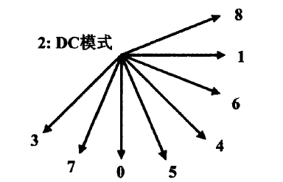
H.264的技术特点
预测编码
1 )帧内预测
帧内预测(Intra prediction)是指利用当前宏块周围的像素值对当前宏块进行预测以去除空间冗佘,从而获得更高的压缩效率。H.264的喊内预测算法正是利用图像在空间域上的方向特性及子块像素间的相关性进行预测,去除子块间的空间冗余。H.264对亮度分量和色度分量设定了不同的预测方案,对亮度分量可以釆用4x4或者16x16两种帧内预测方式。其中4x4预测有9种不同的预测模式。按照次序分别是垂直(0)、水平(1)、直流(2, DC模式)、下左对角线(3)、下右对角线(4)、右垂直(5)、下水平(6)、左垂直(7)和上水平(8)。

Slide 38
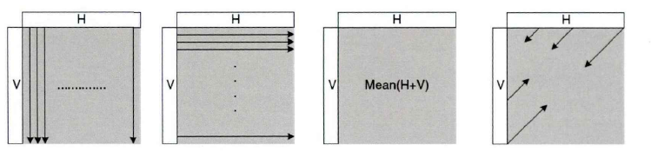
H.264的技术特点
预测编码
而16x16预测有4种不同的预测模式,从左到右依次是垂直、水平、直流(DC模式)和平面预测(Planar模式)。图中的箭头表示预测像素的来源方向。对于图像纹理比较复杂、细节比较丰富的区域,适合采用分块较小的4x4模式;而对于图像纹理比较简单、平滑且细节少的区域,则适合釆用16x16模式。因此可以结合使用4x4和16X16模式以灵活地处理不同图像纹理细节的区域。

Slide 39
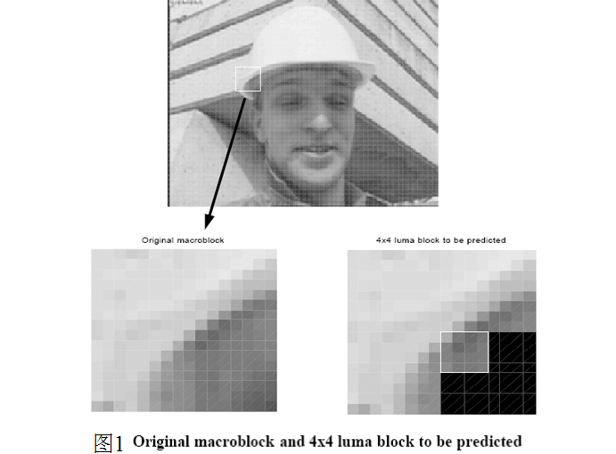
H.264的技术特点
预测编码
1 )帧内预测

Slide 40
H.264的技术特点
预测编码
2)帧间预测
H.264中帕间预测(Inter prediction)采用的新型编码技术主要是:
a)采用可变块运动估计/运动补偿技术,宏块尺寸从16x16、16x8、8x16、8x8、8x4、4x8和4x4像素块中可选,采用尺寸可变块的运动估计可以比单独16x16宏块的预测方法提高超过15%的编码效率;
b)运动矢量的精度为1/4或1/8像素,与整数精度的空间预测相比,编码率最高可以提高20%;
C)釆用多参考帕进行顿间预测,最多可以支持16个不同的参考械或者32个不同的参考场,这样比单独参考帕方法可以节省5%-10%的传输码率,且有利于码流的错误恢复。

Slide 41
H.264的技术特点
预测编码
2)帧间预测
H.264中帕间预测(Inter prediction)采用的新型编码技术主要是:
a)采用可变块运动估计/运动补偿技术,宏块尺寸从16x16、16x8、8x16、8x8、8x4、4x8和4x4像素块中可选,采用尺寸可变块的运动估计可以比单独16x16宏块的预测方法提高超过15%的编码效率;
b)运动矢量的精度为1/4或1/8像素,与整数精度的空间预测相比,编码率最高可以提高20%;
C)釆用多参考帕进行顿间预测,最多可以支持16个不同的参考械或者32个不同的参考场,这样比单独参考帕方法可以节省5%-10%的传输码率,且有利于码流的错误恢复。

Slide 42
H.264的技术特点
变换量化和滴编码
H.264仍然对输入图像釆用基于块的变换编码。但与之前的DCT变换不同,H.264釆用了新的整数变换算法,该方法运算速度快,反变换过程中没有匹配错误问题。此外,由于在械内预测中每个块的绝大多数能量集中在变换后的直流系数上,因此H.264中还可以利用哈达玛(Hadamard)变换去除宏块中直流系数的相关性。
在量化过程中,H.264釆用了更为精确的52级步长量化参数。
对于滴编码,H.264在游程编码上采用了基于(RUN, LEVEL)和EOB结束标志的二维行程编码,在熵编码上釆用了两种新型滴编码方案,一种是基于上下文的自适应可变长编码(Context based Adaptive Variable Length Coding, CAVLC),另一种是基于上下文的自适应二进制算术编码(Context based Adaptive BinaryArithmetic Coding, CAB AC)?两种方法都很好地利用了上下文信息,使编码中使用的概率统计最大限度地接近视频流中的统计信息,降低编码冗余。

Slide 43
变换与量化
H.264的技术特点
输入4×4的图像或残差块X
对X块进行4×4整数离散余弦变换，得到W块
对W块进行比例缩放及量化
是色度块或帧内16×16预测模式的亮度块？
否
是
对W中的直流分量进行Hadamard变换，得到Y_{D}块
对Y_{D}块进行比例缩放及量化
编码器中变换编码及量化过程
输出

Slide 44
H.264编码器
H.264编码器
Notes:
编码器采用的仍是变换和预测的混合编码法。输入的帧或场Fn以宏块为单位被编码器处理。首先，按帧内或帧间预测编码的方法进行处理。
如果采用帧内预测编码，其预测值PRED（图中用P表示）是由当前片中前面已编码的参考图像经运动补偿（MC）后得出，其中参考图像用F’n-1表示。为了提高预测精度，从而提高压缩比，实际的参考图像可在过去或未来（指显示次序上）已编码解码重建和滤波的帧中进行选择。
预测值PRED和当前块相减后，产生一个残差块Dn，经块变换、量化后产生一组量化后的变换系数X，再经熵编码，与解码所需的一些边信息（如预测模式量化参数、运动矢量等）一起组成一个压缩后的码流。
正如上述，为了提供进一步预测用的参考图像，编码器必须有重建图像的功能。因此必须使残差图像经反量化、反变换后得到的Dn’与预测值P相加，得到uFn’（未经滤波的帧）。为了去除编码解码环路中产生的噪声，为了提高参考帧的图像质量，从而提高压缩图像性能，设置了一个环路滤波器，滤波后的输出Fn’即重建图像可用作参考图像。由图1可知，由编码器的NAL输出一个压缩后的H.264压缩比特流。

Slide 45
H.264解码器
图 H.264解码器
Notes:
由图2，经熵解码得到量化后的一组变换系数X，再经反量化、反变换，得到残差Dn’。利用从该比特流中解码出的头信息，解码器就产生一个预测块PRED，它和编码器中的原始PRED是相同的。当该解码器产生的PRED与残差Dn’相加后，就产生uFu’，再经滤波后，最后就得到滤波后的Fn’，这个Fn’就是最后的解码输出图像。

Slide 46
H.264不足
宏块个数的爆发式增加
标清数字视频，比如 PAL 格式的标清为 720×57 650 Hz，每秒钟的宏块个数为 ：MBs_PAL/s=(720×576×25)/256=40500 ；
一个 720P 60 f p s 的数字视频，其每秒钟的宏块个数为
MBs_720P60/s=(1280×720×60)/256=216000，是 PAL 数字视频的5.3 倍 ；
一个 1080P 60 fps 的数字视频，
其每秒钟的宏块个数为 MBs_1080P60/s=(1920×1088×60)/256=489600，是 PAL 数字视频 12.1 倍。

Slide 47
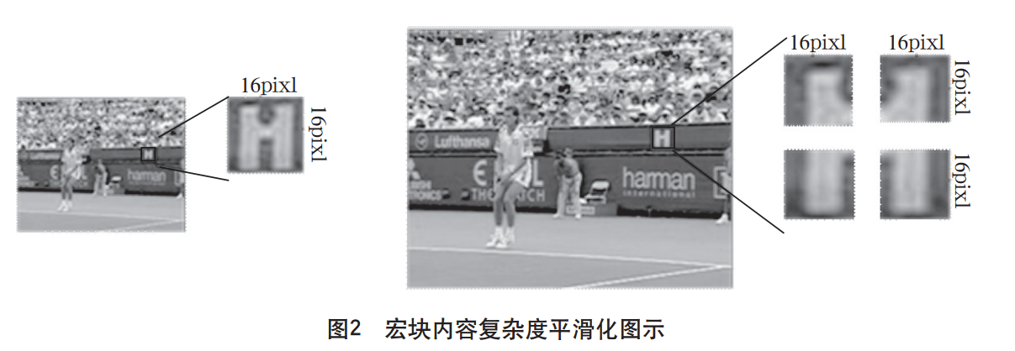
H.264不足
宏块内容复杂度的降低化
以前的标清数字视频，需要在一个有限的分辨率画面中包含尽可能多的画面内容，
因此平均分配到一个宏块中的画面内容就会比较复杂；
而进入高清数字视频之后，摄像头的摄像角度基本上没有太多的增加，但是由于
分辨率的增加，因此平均分配到每个宏块中的画面内容相对会更加简单。
如图 所示，左侧为低分辨率中一个宏块包含的内容，右侧为高分辨率下同样的
内容分到多个宏块中了，相对来说每个宏块的内容复杂度已经大大降低，
单个宏块的编码效率是可以提高的。

Slide 48
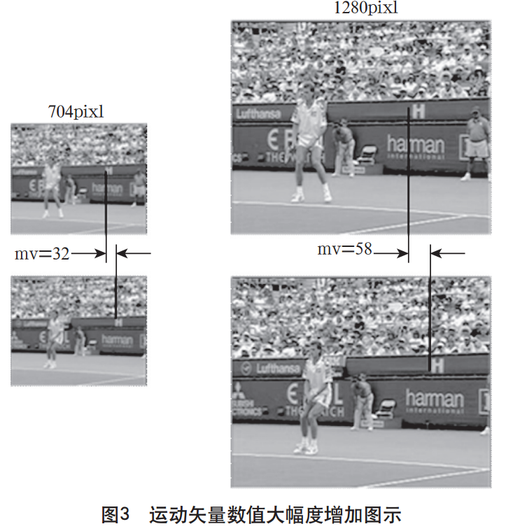
H.264不足
运动矢量数值的大幅度增加
相对于一个PAL（720×576）的标清数字视频，如果物体在两帧时间内从画面左侧高速运动到画面右侧，其运动矢量就是 720，
但是对于 1080P（1920×1080）的高清数字视频，如果物体在两帧时间内从画面左侧高速运动到画面右侧，其运动矢量就是 1920 了。
如图 所示，左侧画面为一个水平分辨率为 704 的数字视频画面，右侧画面为一个水平分辨率为 1280 的画面。
Notes:
运动矢量
在帧间预测编码中，由于活动图像邻近帧中的景物存在着一定的相关性。因此，可将活动图像分成若干块或宏块，并设法搜索出每个块或宏块在邻近帧图像中的位置，并得出两者之间的空间位置的相对偏移量，得到的相对偏移量就是通常所指的运动矢量，得到运动矢量的过程被称为运动估计。
运动矢量和经过运动匹配后得到的预测误差共同发送到解码端，在解码端按照运动矢量指明的位置，从已经解码的邻近参考帧图像中找到相应的块或宏块，和预测误差相加后就得到了块或宏块在当前帧中的位置。
通过运动估计可以去除帧间冗余度，使得视频传输的比特数大为减少，因此，运动估计是视频压缩处理系统中的一个重要组成部分。本节先从运动估计的一般方法入手，重点讨论了运动估计的三个关键问题：将运动场参数化、最优化匹配函数定义以及如何寻找到最优化匹配。

Slide 49
H.264不足
H.264 是以 16×16 的宏块单位进行编码的，所以对于超高清数字视频图像具有如下不足
①宏块个数的爆发式增长，会导致每个编码宏块的预测模式、运动矢量、参考帧索引和量化级等宏块级的参数信息在海量的高清数字视频宏块个数 中，占用太多的码流资源，在有限的带宽资源中，分配给真正描述图像内容的残差系数信息的可用带宽明显减少了。
②单个宏块内容复杂度的降低化，导致一个4×4 或 8×8 块内的变换系数也倾向于低频化，相邻的 4×4 或 8×8 块变换后的低频系数相似程度也大大提高，也就是说，以 4×4 或 8×8 为单位的变换并不能提高低频系数的压缩效率，由于变换块的颗粒度太小，会导致高清数字视频编码时，在相邻的变换块之间出现大量的数值比较接近的低频系数。

Slide 50
H.264不足
H.264 是以 16×16 的宏块单位进行编码的，所以对于超高清数字视频图像具有如下不足。 ③ H.264 的宏块信息中，前文已经提到，对于一个单向预测的宏块，H .264 的运动矢量水平和垂直加起来最少 2 个最大 32 个，对运动矢量预测值使用的是哥伦布指数编码，该编码方式的特点是数值越小使用的比特数越少，由于高清数字视频的应用，运动矢量数值会大幅度增加，导致的结果就是用来描述运动矢量数值的比特数也大幅度增加。
④ H.264 使 用 的 熵 编 码 方 式 为 CAVLC 和CABAC 2 种，这 2 种都是基于上下文的编码方法，都要求编码过程为串行编码，由于并行度太低，这种方式在 H .264 的产业化实现过程中，特别是针对GPU/DSP/FPGA/ASIC 等并行化程度非常高的CPU，熵编码和熵解码的串行化处理是非常浪费资源。

Slide 51
H.265应运而生
基于以上应用发展趋势和H.264的局限性，面向更高清晰度、更高帧率、更高压缩率的高效视频编码标准(High Efficiency Video Coding）HEVC (H.265)协议标准应运而生。 HEVC的:
核心目标：在H.264/AVC high profile的基础上，保证相同视频质量的前提下，视频流的码率减少50%。在提高压缩效率的同时，允许编码端适当提高复杂度（三倍计算复杂性下）。
编码框架：沿用H.26x的混合编码框架，即用帧间和帧内预测编码消除时间域和空间域的相关性，对残差进行变换编码以消除空间相关性，熵编码消除统计上的冗余度。HEVC在混合编码框架内，着力研究新的编码工具或技术，提高视频压缩效率。
技术创新：基于大尺寸四叉树结构的分割技术，多角度帧内预测技术，运动估计融合技术，高精度运动补偿技术，自适应环路滤波技术以及基于语义的熵编码技术。

Slide 52
H.265应运而生
在同等的图像质量下，H.264的数据压缩比是MPEG-4的1.5-2倍，而且在网络传输中其需要更少的带宽，大概只需1Mbps-2Mbps的传输速率。
H.265标准更比H.264先进，所需带宽仅为H.264的1/2。从技术上来讲，H.265已经在很多的技术上实现了对H.264的全面超越，H.265通过先进画面预测模式与精准编码架构，将压缩比提高至H.264的两倍，达到400:1水准，除可缩短50%视频压缩时间，减轻系统工作负担与功耗外，亦大幅增进网络频宽利用率。
与H.264相比，H.265的最大本领是可以在维持画质基本不变的前提下，让数据传输带宽减少至H.264的一半,这样在低带宽的情况下，H.265也可以让你获得纤毫毕现的细腻画质，丰富绝伦的图像细节，流畅自然的播放效果。

Slide 53
H.265主要特征
HEVC新视频编码方案依然沿用MPEGX和H.26X系列采用的混合编码框架。
帧间和帧内预测编码：消除时间域和空间域的相关性。变换编码：对残差进行变换编码以消除空间相关性 。熵编码：消除统计上的冗余度。
HEVC将在混合编码框架内，着力研究新的编码工具或技术，提高视频压缩效率，相较于以往的视频编码技术，将会有更多的优越性：
（1）压缩效率更高
（2）视频质量更高
（3）健壮性更好
（4）对IP网络的友好性好

Slide 54
H.265标准完成时间点
2010年1月，ITU-T VCEG(Video Coding Experts Group) 和ISO/IEC MPEG(Moving Picture Experts Group)联合成立JCT-VC(Joint Collaborative Team on Video Coding)了联合组织，统一制定下一代编码标准：HEVC(High Efficiency Video Coding)。
2012.2：委员会草案（标准草案完成稿）；HEVC委员会草案获得通过。
2012.7：HEVC国际标准草案获得通过；
2013.1：国际标准最终获得通过；

Slide 55
H.265编码器
H.265 的结构和 H.264/AVC 类似，主要分为两个部分：网络提取层(Network Abstraction Layer, NAL)和视频编码层(Video Coding Layer, VCL)。 网络提取层 NAL 主要是用于网络传输，其设计的主要目的就是为了提供网络 友好性的服务，让视频编码层在网络传输上更方便有效。
视频编码层的结构大致与 H.264/AVC 相同。主要也包含：帧内预测、帧间预 测、量化和转换、去块滤波器、熵编码等部分。 H.265 沿袭了 H.26x 系列的基于 块的联合预测熵编码混合模型， 同时也进行了大量的技术创新，它采用了基于 大尺寸四叉树块的分割结构，还有多角度帧内预测技术、 运动估计融合技术、 高 精度运动补偿技术以及采样点自适应偏移(Sample Adaptive Offset, SAO)。这些技术 使其获得了比当前的 H.264/AVC 标准更高的编码性能和效率。

Slide 56
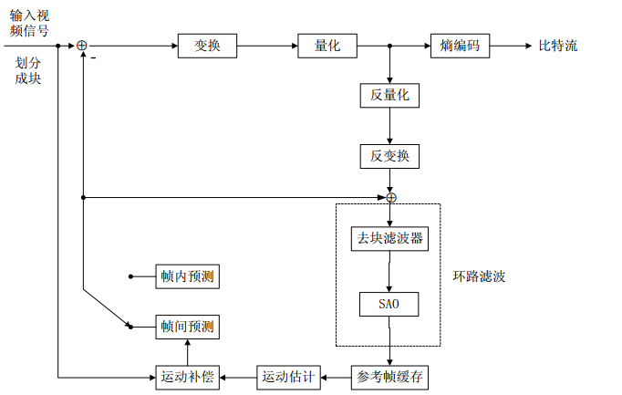
H.265编码器框图
Notes:
首先，视频编码器将输入图像划分为互不重叠的块； 然后，利用空间相关 性以及时间相关性，采用帧内预测或帧间预测去冗余信息，得到预测块；第三， 预测图像块和原始图像块进行差值，取得预测残差块；第四，对预测残差进行 DCT 变换和量化，获得量化的 DCT 系数；最后，对量化后的 DCT 系数进行熵编码， 最终得到压缩码流

Slide 57
H.265关键技术(1)—四叉树编码结构
图像分割技术
视频图像中往往有不同的纹理细节和运动变化情况，有的地方平缓有的地方 纹理变化大， 为了能够更加灵活、高效地划分这些视频图像， H.265 定义了一套全 新的语法单元来对图像进行划分， 采用的是超大尺寸四叉树编码结构。其中包括 编码单元(Coding Unit, CU)、预测单元(Prediction Unit, PU)以及变换单元(Transform Unit, TU)， 编码过程可以由 CU、 PU、 TU 这三个概念来描述。 H.265 的编码结构 是基于编码单元为 2N×2N 的四叉树模型（ N=4、 8、 16、 32）。每个编码单元可以 递归的划分为四个更小的单元，直到 N=4 为止。
在帧间预测部分，编码单元可以 进一步分割成矩形的预测单元，对于 2N×2N 的编码单元，其预测单元可以划分为 2N×2N， 2N×N， N×2N 或者 N×N，变换量化过程中用到的变换单元大小在 4×4 到 32×32 之间。

Slide 58
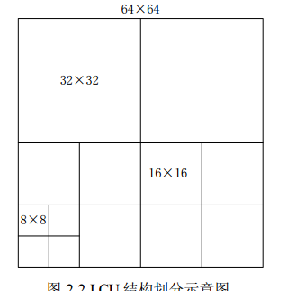
H.265关键技术(1)—四叉树编码结构
编码单元 CU 编码单元(CU)是进行帧内或帧间编码的基本单元块。它类似于 H.264/AVC 中 的宏块或子宏块， 不同之处在于 H.265 的编码单元的大小是可变的，而 H.264/AVC 中只有 8×8 和 64×64 两种大小。 CU 总是正方形的， 每个 CU 均为 2N×2N 的像素 块（ N 为 2 的幂次方），目前草案中规定的可变范围为 8×8 至 64×64。图像首先以 最大编码单元（ LCU，如 64×64 块） 为单位进行编码，在 LCU 内部按照四叉树结 构进行子块划分，直至成为最小编码单元（ SCU，如 8×8 块）。 LCU 和SCU 这两个参数可以根据需要在配置参数中修改。

Slide 59
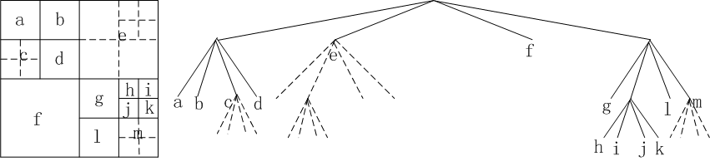
H.265关键技术(1)—四叉树编码结构
HEVC的变换结构突破了原有的变换尺寸限制，可支持4×4至32×32的编码变换，以TU为基本单元进行变换和量化。为提高大尺寸编码单元的编码效率，DCT变换同样采用四叉树型的变换结构。下图为编码单元、变换单元的四叉树结构关系图，其中虚线为变换单元四叉树分割，实线为编码单元四叉树分割，编号为各编码单元的编码顺序。

Slide 60
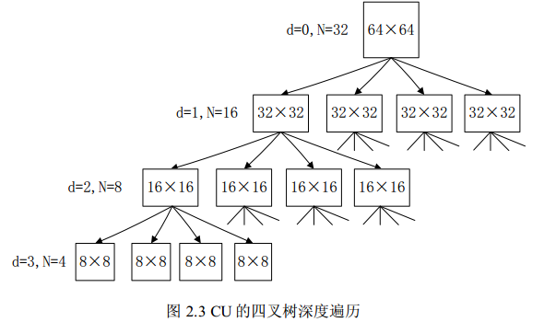
H.265关键技术(1)—四叉树编码结构
一幅图像可以被划分为若干个互不重叠的最大编码单元，在最大编码单元内 部，采用基于四叉树的循环分层结构，最大的分层深度由 LCU 和 SCU 的大小决定。同一层次上的编码单元具有相同的深度(depth)，最大编码单元的编码深度为 0。
编码单元是否继续被划分取决于标志位 split flag。对于编码单元 CU (d ) ，它的大小为2N×2N，深度为 d，如果它的 split flag 值为 0，CU (d) 不再被划分；反之， CU (d)被划分为 4 个独立的编码单元 CU (d+1)， 的深度和大小分别为 d+1、 N×N。描 述的是大小为 64×64 的最大编码单元四叉树结构，其中最大编码深度为 3。

Slide 61
H.265关键技术(1)—四叉树编码结构
这种灵活的单元划分方法与宏块相比有很多优点。
首先，编码单元的大小可 以大于传统的宏块大小(16×16)。对于平坦区域，用一个较大的编码单元编码可以 减少所用的比特数，提高编码效率。这一点在高清视频应用领域体现的尤为明显， 高清视频分辨率高，相对于整个图像来说， 16×16 宏块表示的区域过小， 将若干个 宏块合并成一个较大的编码单元是一种很好的改进。
其次，通过合理地选择最大 编码单元大小和最大层次深度，编码器的编码结构可以根据不同的图片内容、图 片大小以及应用需求获得较大程度的优化。
最后，这种表示方法消除了宏块与亚宏块(H.264)之分，所有的单元类型都统称为编码单元，并且编码单元的结构可以根据最 大编码单元、最大编码深度以及一系列划分标志 split flag 简单地表示出来。

Slide 62
H.265关键技术(1)—四叉树编码结构
预测单元 PU 预测单元(PU)是用来传输与预测过程相关的信息的基本单元，它规定了编码 单元的所有预测模式，一切与预测有关的信息都定义在预测单元部分。比如，帧 内预测的方向、帧间预测的分割方式、运动矢量预测以及帧间预测的参考帧序号 都属于预测单元的范畴。
PU 是在编码单元 CU 的基础上进行划分的。每一个 CU 可以包含一个或多个 PU，它不一定是正方形的。 PU 的划分是根据预测类型来确定的，预测类型包括： 跳过(Skip)、帧内 (Intra)和帧间(Inter)三种形式。对于一个大小为 2N×2N 的编码单 元来说，其主要的预测单元形式如图 所示。

Slide 63
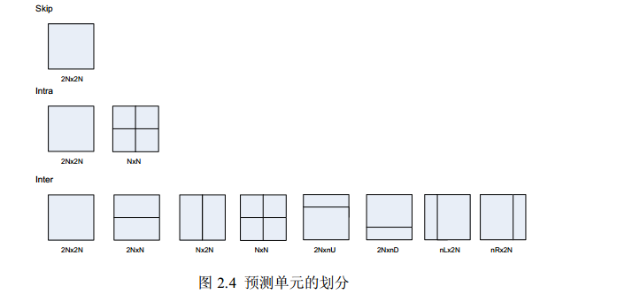
H.265关键技术(1)—四叉树编码结构
在 Skip 模式下， PU 只有 2N×2N 一种划分形式； Intra 模式下， PU 的划分有 2N×2N 和 N×N 两种形式； Inter 模式下， PU 的划分可分为对称和非对称两类结构，对称结构有 4 种类型： 2N×2N、 2N×N、 N×2N、 N×N，非对称结构也有 4 种类型： 2N×nU、 2N×nD、 nL×2N、 nR×2N。其 中 2N×nU 和 2N×nD 分别以上下 1:3、 3:1 的比例划分， nL×2N 和 nR×2N 分别以左 右 1:3、 3:1 的比例划分。非对称划分形式只用于大小为 64×64 到 16×16 的 CU 中。 对称划分形式 N×N 模式只用于大小为 8×8 的 CU 中， HM7.1 以后的版本直接将帧 间 N×N 的预测模式关闭。

Slide 64
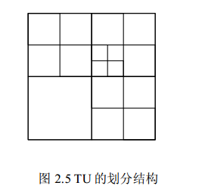
H.265关键技术(1)—四叉树编码结构
变换单元 TU 变换单元(TU)是用于变换和量化过程的基本单元。 TU 与 PU 一样都是在 CU 的基础上进行划分的。 TU 可支持 4×4 至 32×32 的编码变换，这突破了原有的 变换尺寸限制。 具体选择与 CU 的大小、 TU 的最大划分深度以及 PU 的划分都有 关系。 TU 的最大划分深度可在配置参数中修改，最大为 3。 每一个 CU 可以包含 一个或多个 TU， TU 块呈现一个四叉树结构。如图 所示。

Slide 65
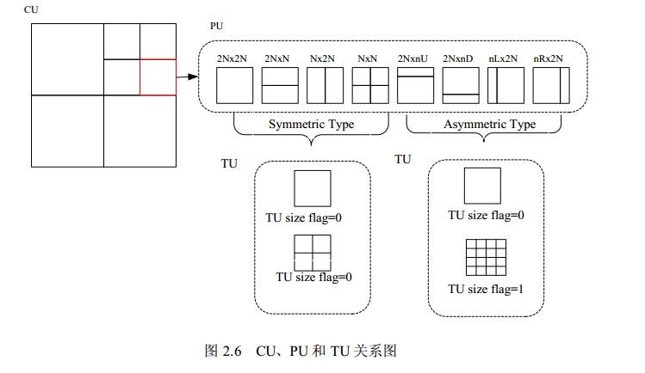
H.265关键技术(1)—四叉树编码结构
CU、PU 和 TU 是 HEVC 草案中引入的全新概念，它们之间的关系如图所示。 CU 按四叉树结构划分成多个 CU，划分后的 CU 包含对称方式和非对称方式的 PU， PU 划分方式决定 TU 的大小。 CU、 PU 和 TU 取代了 H.264/AVC 中宏块及 其划分方式，其划分结构更加灵活，适合于更多的高清序列。

Slide 66
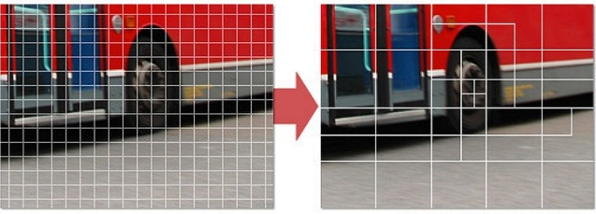
H.265关键技术(1)—四叉树编码结构
左图是传统的H.264标准，每个宏块大小都是固定的；右图是H.265标准，编码单元大小是根据区域信息量来决定的

Slide 67
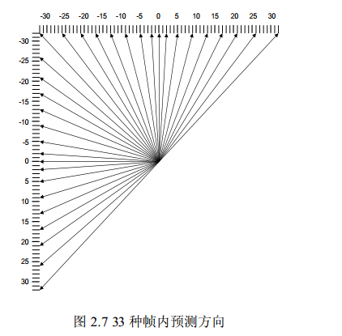
H.265关键技术(2)—预测编码技术
HEVC的帧间、帧内预测的基本框架与H.264基本相同：采用相邻块重建像素对当前块进行帧内预测，从相邻块的运动矢量中选择预测运动矢量，支持多参考帧预测等。HEVC改进之处：帧内预测
在视频图像中，尤其是背景变化平缓的情况下，图像空间相邻像素之间具有 很强的相关性。 H.265 帧内预测就是利用图像的空间相关性，采用基于块的帧内 预测方法，用相邻块重构像素对当前块进行帧内预测，从相邻块的运动矢量中选 择预测运动矢量，传输原始值与预测值的差值。 这个思想沿用了 H.264 帧内预测 的基本思想，但是 H.265 的要更灵活。 H.265 中亮度分量共有 35 种预测模式， 其中包括 DC 模式、平面预测模式(Planar Mode)以及 33 种角度预测模式

Slide 68
H.265关键技术(2)—预测编码技术
帧间预测
帧间编码的图像是利用其他参考帧来预测编码的。帧间预测就是利用视频序 列相邻帧之间的相关性，通过运动估计和运动补偿预测的编码方法来消除视频信 息中的时间冗余，对得到的预测差值信息进行编码。
目前 H.265 采用的帧间预测工具包括：预测模式(Prediction Modes)、位移矢量 预测 (Motion Vector Prediction)、插值滤波器(Interpolation Filter)以及加权预测 (Weighted Prediction)技术。

Slide 69
H.265关键技术(2)—预测编码技术
帧间预测
预测模式 运动合并技术是一种利用相邻已编码预测单元的运动参数代替当前预测单 元运动参数的技术。编码端只需要向解码端传送使用运动合并技术的标记、选定 的相邻预测单元序号。
首先，用相邻已编码预测单元的运动参数构成运动参数的 候选表，然后通过率失真优化方法，在候选表中选出编码代价最小的运动参数。 若使用运动合并技术，则码流中只需要包含这些运动参数在候选表中的索引号。
解码端相应地使用与编码端相同的运动合并技术构成运动参数的候选表。然后根 据码流中的运动参数索引号在运动参数候选表中找到运动参数。运动合并技术不 仅可以用在 Skip 模式下，还能在其他帧间模式下使用。使用运动合并技术可以有 效地提高帧间编码效率。

Slide 70
H.265关键技术(2)—预测编码技术
帧间预测
位移矢量预测 H.265 中采用高级运动矢量预测(Advanced Motion Vector Prediction, AMVP) 进行运动矢量的预测。
当前 PU 为帧间预测且不使用运动合并技术时， AMVP 用于 预测该 PU 的运动参数。 AMVP 是一种自适应的运动矢量预测技术，它利用与相邻 PU 块运动矢量的时空相关性来预测当前 PU 块的运动矢量。
首先要检测左边、 上面和时间相邻的 PU 块位置是否可用，从而构造运动矢量候选表，同时通过去 掉多余的候选块，或添加零矢量，使解码端可以获取恒定长度的候选表。
然后， 编码器从候选表中筛选出具有最佳运动矢量的候选块，并传输其在参考列表中对应的序号到解码端来指示所选的候选块信息。

Slide 71
H.265关键技术(2)—预测编码技术
帧间预测
插值滤波器 插值滤波器在运动补偿和亚像素搜索中起着很大的作用。
目前，在 H.265 中， 像素的每个分量都有单独的插值滤波器，它直接对所需位置的像素进行插值， 而不像 H.264/AVC 中先进行维纳滤波，再进行双向滤波。
这样来看，使用插值滤 波器就只用进行一次滤波计算，这使得插值过程更为简单高效。 H.265 在帧间预测 过程中采用基于 DCT 变换的插值滤波器组(DCT-based Interpolation Filters)，其中亮度信号使用 8 抽头插值滤波器，色度信号使用 4 抽头插值滤波器。

Slide 72
H.265关键技术(3)—变换与量化
图像经过帧内或帧间预测之后，对残差信息再进行压缩可以有效地进一步降 低传输码率， H.265 中使用变换编码和量化技术来进行这一步过程，这可以去除图 像信号的相关性并减小图像编码的动态范围。
变换编码将图像的时域信号转换成频域信号， 图像的频域信号能量大部分集 中在低频区域。量化过程在不降低视觉效果的前提下， 保留图像的必要细节， 根 据图像的动态范围大小确定量化参数，减小图像编码长度。 为了更好地集中信号 能量、减小计算复杂度、减少量化误差， H.265 中增加了变换单元为 16×16、 32×32 的大尺寸变换。

Slide 73
H.265关键技术(4)—环路滤波
在基于块的预测变换编码系统中，变换系数量化过程引入的误差会造成解码 恢复图像信息的损失， 使用环路滤波器可以抑制量化噪声，改善图像恢复质量。
H.265 中使用了两种环路滤波器： 去块滤波器(Deblocking Filter)和采样点自适应偏 移滤波器 (Sample Adaptive Offset， SAO)。之前草案版本中还有自适应环路滤波器 (Adaptive Loop Filter, ALF)，但到 HM8.0 模型该滤波器已移除。
H.265 中使用的去块滤波器是在 H.264/AVC 去块滤波器基础上改进得到的，它可以减少重建图像的 块效应， SAO 主要是对去块滤波后的重构像素进行自适应补偿， 进一步提高重建 图像的质量。

Slide 74
H.265关键技术(5)—熵编码
H. 264的熵编码CABAC编码器采用串行处理的方式，解码端需要非常高频率的计算能力；而H.265选用了两种并行商编码方案，提高并行处理能力，降低对解码端芯片的频率要求：
可支持上下文自适应变长编码(CAVLC)：用于低复杂度的编码场合
基于语法元素的上下文自适应二进制算术编码(SB-CABAC)：用于高效的编码场合。
Notes:
SB-CABAC的目的是为具有不同统计模型的句法元素提供高效的编码方式,在SB-CABAC中，句法元素被分成N个类别，每个类别并行地维护着自己的上下文概率模型及其更新状态，每个类别的句法元素可对应一个或者多个概率表。因此，当各个类别所处理的比特量较均衡时，与H.264的串行编码器相比，并行编码器的处理能力将提高N倍。

Slide 75
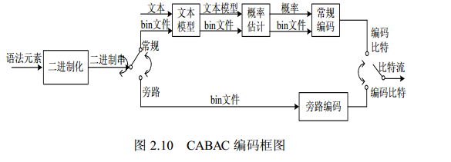
H.265关键技术(5)—熵编码
目前采用的 CABAC 编码技术，包括四步：二进制化、文本模型选择、概率 估计和二进制算术编码，这与 H.264/AVC 中的基本相同，具体实现过程如图 2.10 所示。但为了进一步提高效率，每个步骤中会有一些改进，例如概率估计表更加 精确、自适应速度加快等。 同时， H.265 中使用了自适应参数扫描算法(Adaptive Coefficient Scanning, ACS)，它包含 ZigZag、水平和垂直三种扫描方式，编码器可 以根据系数的不同决定具体使用哪种方式。
Notes:
SB-CABAC的目的是为具有不同统计模型的句法元素提供高效的编码方式,在SB-CABAC中，句法元素被分成N个类别，每个类别并行地维护着自己的上下文概率模型及其更新状态，每个类别的句法元素可对应一个或者多个概率表。因此，当各个类别所处理的比特量较均衡时，与H.264的串行编码器相比，并行编码器的处理能力将提高N倍。

Slide 76
H.265关键技术(6)—比H.264改进之处
H.265 与 H.264 一样，都是属于预测加变换的混合编码框架。而 H.265 在很多 方面也有了革命性的变化。 其中有如下一些技术亮点
灵活的编码结构 在 H.265 中， 宏块的大小从 H.264 的 16×16 扩展到了 64×64，以便于高分辨率 视频的压缩。同时， 它采用了灵活的编码结构来提高编码效率，包括编码单元(CU)、 预测单元(PU)和变换单元(TU)。
灵活的块结构——RQT(Residual Quad-tree Transform)
RQT 是一种自适应的变换技术，这种思想是对 H.264 中 ABT(Adaptive Block-size Transform)技术的延伸和扩展。对于帧间编码，它可以根据运动补偿块 的大小自适应的调整变换块的大小；对于帧内编码，它根据帧内预测残差的特性 做自适应调整。相对于小块的变换， 大块的变换能量集中效果更好， 而且量化后 能保存更多的图像细节，但另一方面也会产生更多的振铃效应。因此，根据当前 块信号的特性，自适应的选择变换块大小，可以得到能量集中、细节保留程度以及振铃效应三者最优的折中方式。

Slide 77
H.265关键技术(6)—比H.264改进之处
H.265 与 H.264 一样，都是属于预测加变换的混合编码框架。而 H.265 在很多 方面也有了革命性的变化。 其中有如下一些技术亮点
采样点自适应偏移(Sample Adaptive Offset)
SAO 在编解码环路内，通过对重建图像的分类，对每一类图像像素值加减一 个偏移，达到减少失真的目的，从而提高压缩效率。采用 SAO 后，平均可以减少 2%~6%的码率， 而编解码器的性能消耗仅仅增加了约 2%。
并行化设计 现在芯片架构已从单核性能逐渐往多核并行方向发展，为了适应芯片的并行 化， H.265 引入了很多并行运算的优化思路。

Slide 78
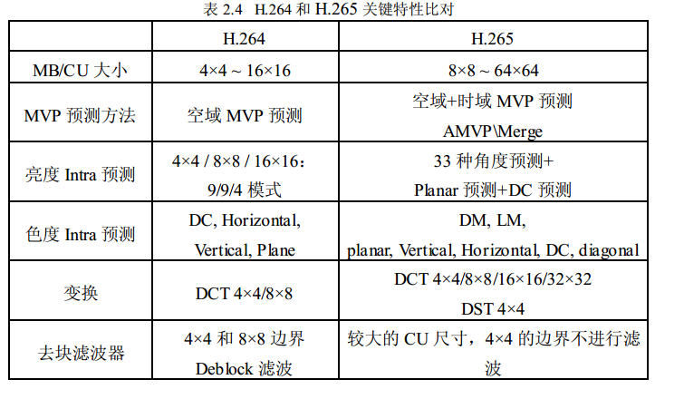
H.265关键技术(6)—比H.264改进之处
相对于H.264，H.265标准的算法复杂性有了大幅提升，以此获得较好的压缩性能。H.265在很多特性上都做了较大的改进，具体各项改进如表所示：

Slide 79
Agent
研究背景
H.265的关键技术
H.265编码能力对比
H.265的产品实现及通用测试
H.265与4K视频
项目情况

Slide 80

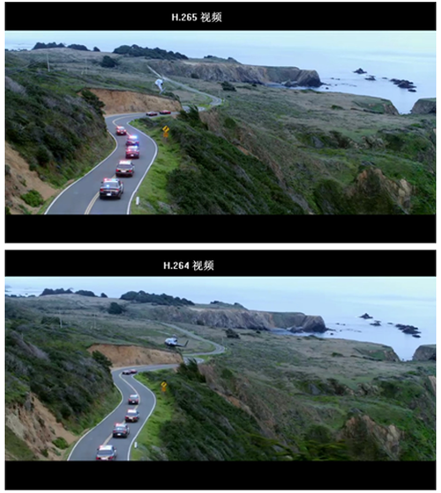
H.265编码能力对比

Slide 81
H.265编码能力对比
反复的质量比较测试已经表明，在相同的图象质量下，相比于H.264，通过H.265编码的视频码流大小比H.264减少大约39-44%。由于质量控制的测定方法不同，这个数据也会有相应的变化。通过主观视觉测试得出的数据显示，在码率减少51-74%的情况下，H.265编码视频的质量还能与H.264编码视频近似甚至更好，其本质上说是比预期的信噪比(PSNR)要好。
目前的HEVC标准共有三种模式：Main、Main 10和Main Still Picture。Main模式支持8bit色深(即红绿蓝三色各有256个色度，共1670万色)，Main 10模式支持10bit色深，将会用于超高清电视(UHDTV)上。前两者都将色度采样格式限制为4：2：0。预期将在2014年对标准有所扩展，将会支持4：2：2和4：4：4采样格式(即提供了更高的色彩还原度)和多视图编码(例如3D立体视频编码)。

Slide 82
H.265编码能力对比
分别采用不同的编码技术编出D1和720P的视频，在同等分辨率下每种编码技术码率对比如下表所示：
图像大小-帧数 | 场景 | 视频质量 PSNR Y | 主观同等质量下的码率(kbps) |  | 码率降低比率
 |  |  | H.264 | H.265
D1-24fps | 简单 | 43 | 538 | 351 | 34.8%
 | 风景 | 45.8 | 1205 | 750 | 37.8%
 | 运动 | 38.5 | 1230 | 780 | 36.6%
720P-24fps | 简单 | 42.5 | 835 | 537 | 35.7%
 | 风景 | 45.4 | 2070 | 135 | 93.5%
 | 运动 | 39.5 | 2252 | 1442 | 36.0%

Slide 83
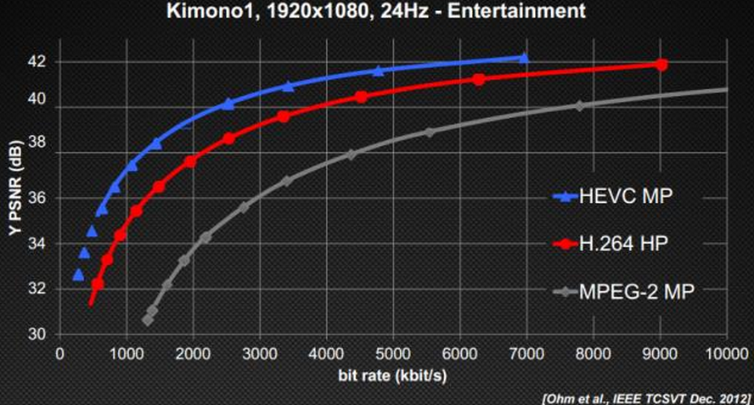
H.265编码能力对比
相同质量情况下，H.265编码比H.264编码的码率减少25%～35%。
质量越高，编码后的码率差别越大。

Slide 84
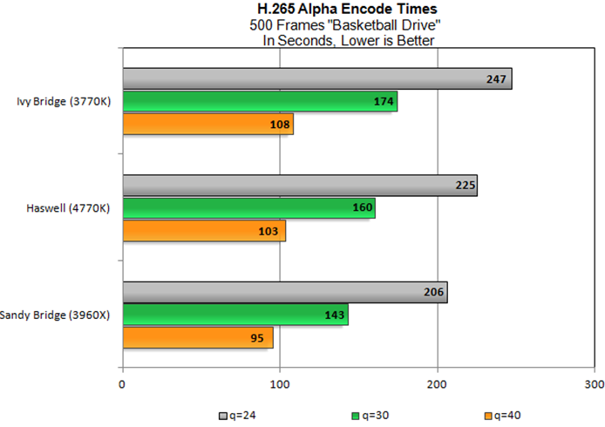
H.265编码能力对比
Notes:
并行化测试的结果令人较为满意：六核的Sandy Bridge-E测试结果在某种程度超越了四核的Ivy Bridge。相似的，由于Haswell新内核AVX2的支持和更好的性能特性，其超越了Ivy Bridge。即使预设为veryslow，与X264编码器相比，X265编码器明显需要更长的时间，用Ivy Bridge 3770k对同样的文件进行编码，H.264需要129秒，而H.265需要的时间为247秒。但是记住，这仅是非常早期的软件版本。

Slide 85
H.265编码能力对比
相同PSNR时，几种不同视频编码标准的对比：
编码标准 | 码率降低的平均值
 | H.264/MPEG-4 AVC HP | MPEG-4 ASP | H.263 HLP | H.262/MPEG-2 MP
HEVC MP | 35.4% | 63.7% | 65.1% | 70.8%
H.264/MPEG-4 AVC HP | --- | 44.5% | 46.6% | 55.4%
MPEG-4 ASP | --- | --- | 3.9 | 19.7%
H.263 HLP | --- | --- | --- | 16.2%

Slide 86
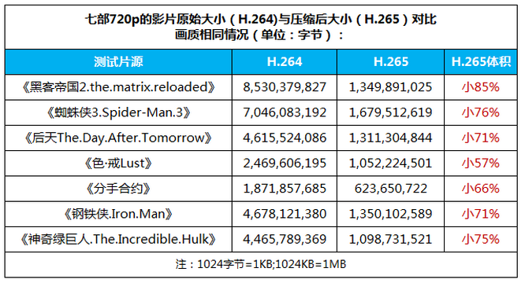
H.265编码能力对比

Slide 87
Agent
研究背景
H.265的关键技术
H.265编码能力对比
H.265的产品实现及通用测试
H.265与4K视频
项目情况

Slide 88
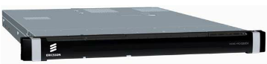
H.265的产品及通用应用测试情况
编码器（硬件）：
2012年8月22日，Ericsson发表了世界第一个HEVC编码器Ericsson SVP 5500，可做到实时编码视频，并首先用于在移动网络上提供电视节目。
2. 编码器（软件）：
2013年1月8日，Vanguard Video发表了V.265，一个专业的纯软件HEVC编码器，能达到实时的编码性能。同年6月， V.265专业HEVC编码器加入了Main 10 profile的支持，成为第一个支持Main 10 profile的实时HEVC软件编码器。
2013年8月8日，日本电信电话发布了他们的HEVC-1000 SDK软件编码器，能支持Main 10 profile、分辨率最高7680x4320以及祯率最高到120 fps。
2013年9月，北京瑞普图视发布其国内首款H.265实时编码软件，可以轻松地分别实现1路1080p、2路720p、4路480p的实时输入、编码压缩、实时输出，延时小于1秒以内，画面清晰流畅
2013年10月，Ateme正式发布HEVC编码器，能够以60fps、平均15 Mbit/s的码率编码3840x2160p分辨率的视频

Slide 89
H.265的产品实现—解码器（硬件）
2012年9月，法国Allegro DVT推出了全球首款HEVC广播配件：AL1200HD-SDI解码器与AL2200IP转码器，并于2013年7月改进了其HEVC解码器IP，增加Main 10 profile的支持。
2013年1月8日，博通发表了一个UHD解码芯片BCM7445，能够运行解码HEVC至最高4096x2160p分辨率于60 fps。BCM7445采用28纳米ARM架构，能达到21,000Dhrystone的每秒百万指令，预计在2014年中批量生产。
2013年2月11日，MIT于国际固态电路研讨会(ISSCC)上，展示了世界第一个HEVC ASIC解码器。他们的芯片能够实时解码3840x2160p 30fps的视频流，并消耗低于0.1瓦的电力
ARM不仅在其Mali-T600 GPU上实现了1080P的HEVC解码，2013年10月，ARM还发布其全球第一个4Kx2K 实时硬解H.265的GPU芯片Mali-T764，可支持OpenGL ES 3.0和OpenCL 1.2。Mali-T764最大特点是采用第三代MIDgard架构。
Notes:
MaliT76X核心，结合16个统一渲染着色器的配置，使得其要比目前市场主流的Mali-400MP4整整提升了500%，比 Mali-T604 提升400%，绝对是最快的GPU！同时支持多项内存压缩技术，如ARM 帧缓冲压缩格式(ARMFrame Buffer Compression)、ASTC纹理压缩技术、以及TransactionElimination智能消除技术。
ARM 帧缓冲压缩格式最大特点是引入了Transaction Elimination智能消除技术，该技术能够提供快速、实时的无损压缩与解压缩，最大限度地减少SoC 内不同 IP 块之间的数据传输量，在减少了整个系统的带宽同时将相应功耗降低近50% 。
ASTC技术是OpenGLES 3.0引入的新纹理压缩技术，最精彩之处在于它允许压缩你能想象到的任何纹理，能够将应用程序使用的所有纹理都进行压缩，进一步减少了Mali GPU的内存带宽和内存占用，同时节省能耗。
这两项可以节省50%的带宽。除性能强劲外，Mali T76X还支持GPGPU(通用计算图形处理器)加速复杂和计算密集型算法或操作等等。通过强大的图像处理能力，可以辨别出摄像头画面上运动的物体，利用其高效的性能进行实时渲染，为大家带来更完美的高清体验。

Slide 90
H.265的产品实现—解码器（软件）
2012年2月29日， 世界移动通信大会上，高通展示了一个HEVC解码器运行在Android平板上，使用了Qualcomm SnapdragonS4 双核心处理器运行在1.5GHz，将同一个视频以H.264/AVC和HEVC同时并发播放，HEVC展现了较H.264/AVC几乎节省了50%的比特率
2013年3月，NTT DoCoMo开始授权其HEVC解码软件，能够在个人计算机上拨放4K UHDTV的视频于60 fps以及在智能手机上拨放1080p的视频，在一个JCT-VC文件内，该软件解码器能够在2.7 GHz 四核心Ivy BridgeCPU的平台上，以3个线程解码3840x2160于60 fps
2013年4月3日，Ateme发布了第一个开放源代码实现的HEVC软件播放器，基于OpenHEVC解码器和GPAC视频播放器(两者都基于LGPL授权)。OpenHEVC解码器支持HEVC Main profile，能够用宏内核的CPU来解码1080p 30fps的视频，同时还有一个支持HEVC的实况转码器搭配GPAC视频拨放器。

Slide 91









H.265通用应用实测（迅雷）
源片
H.265/HEVC
H.264/AVC
线条方面，HEVC的线条走样远小于AVC方案，但水面细节涂抹的很严重。
高动态下的效果，HEVC对细节的涂抹非常严重，甚至x264都保留了更多背景的粒子特效
HEVC在控制block方面做得很不错。

Slide 92
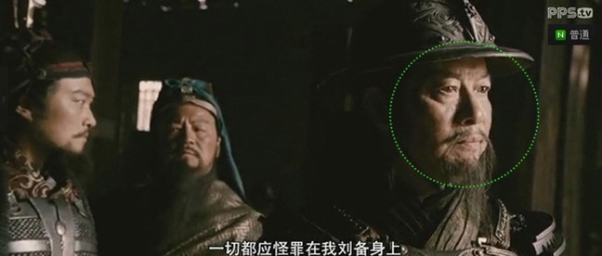
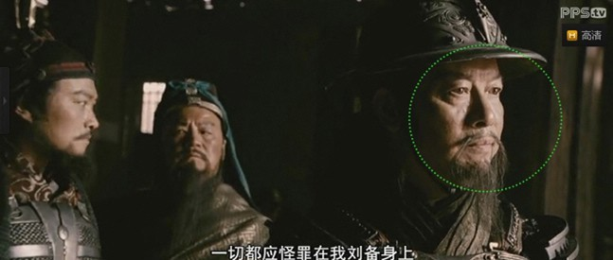
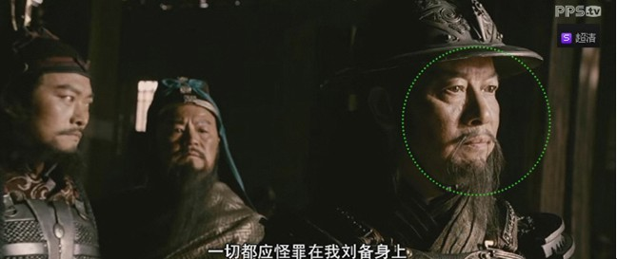
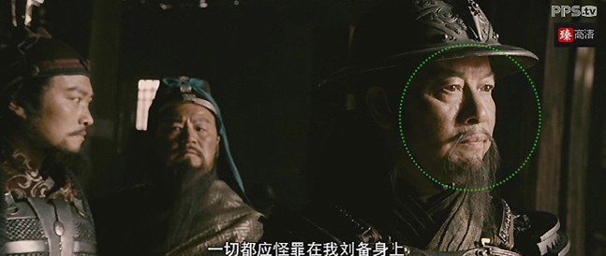
H.265通用应用实测（PPS）
测试一：画质清晰度对比
PPS普通画质版-见龙卸甲截图，刘备眼部模糊
PPS高清画质版-见龙卸甲截图，刘备面部略灰
PPS超清画质版-见龙卸甲截图，刘备面部比较清晰
PPS臻高清画质版-见龙卸甲截图，刘备目光锐利、面部栩栩如生

Slide 93
H.265通用应用实测（PPS）
测试二：四种画质流量占用统计：
测试影片 | 来源 | 清晰度 | 下载文件大小（MB）
我知女人心 | PPS | 普通 | 423
 |  | 高清 | 601
影片时长
 |  | 超清 | 1028
1小时56分钟
 |  | 臻高清（1080P） | 1728
 | 其他渠道 | 1080P | 4446
臻高清服务，画质级达1080P视频时，远远小于其他下载渠道1080P级别影片大小，PPS流量占用1728M仅为第三方下载流量占用4446M的38.9%，实际节省流量达61.1%。
Notes:
国内将H.265技术市场化应用到视频播放上，同时又是自主研发掌握核心技术的仅PPS一家。

Slide 94
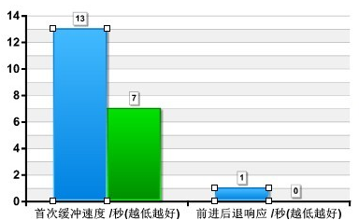
H.265通用应用实测（PPS）
测试3：流畅度测试
流畅度主要取决于两个方面：在一定画质下，缓冲速度、前后快进响应速度。
某高清播放器（720P）
PPS臻高清播放器（1080P）
Notes:
国内将H.265技术市场化应用到视频播放上，同时又是自主研发掌握核心技术的仅PPS一家。

Slide 95
Agent
研究背景
H.265的关键技术
H.265编码能力对比
H.265的产品实现及通用测试
H.265与4K视频
项目情况

Slide 96
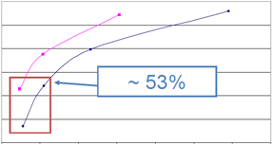
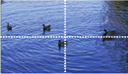
H.265与4K的测试
2012年，爱立信 对4K电视所做H.265与H.264编码效果对比：
4K 电视《鸭子》片段
3840X2160
鸭子
PSNR(DB)
H.265
H.264
0
20
40
60
80
100
120
140
码率（Mbps)
测试结果：
HEVC 可以以比 AVC低 53% 码率，达到同样的客观画面品质。
相同码率下，H.265编码的客观画质要好很多。
曲线反映了压缩后要达成某级别的画面品质所需要的码率。
Notes:
峰值信噪比（peak signal-to-noise ratio,PSNR，单位dB）作为视频处理后质量测量标准:
PSNR高于40dB说明图像质量极好（即非常接近原始图像），
在30—40dB通常表示图像质量是好的（即失真可以察觉但可以接受），
在20—30dB说明图像质量差；
PSNR低于20dB图像不可接受。

Slide 97
H.265通用应用实测（PPS）
2014年5月，BBC和西苏格兰大学也对H.265/HEVC和H.264/AVC做了比较测试，对一组视频分别用HM-12.1 HEVC和JM-18.5 H.264/MPEG-4 AVC 进行编码。
结果显示，用H.265编码，码率平均降低59%，针对不同分辨率的码率降低如表：
编码标准 | 相比H.264/AVC平均码率降低量
 | 480P | 720P | 1080P | 4K UHD
H.265/HEVC | 52% | 56% | 62% | 64%

Slide 98
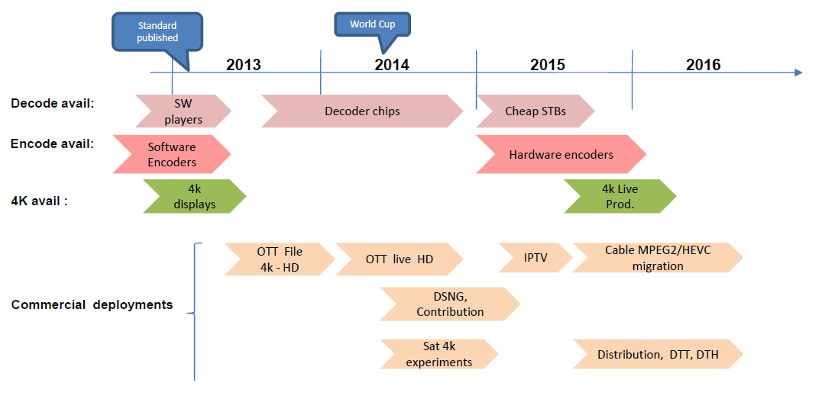
H.265 RoadMAP

Slide 99
Agent
研究背景
H.265的关键技术
H.265编码能力对比
H.265的产品实现及通用测试
H.265与4K视频
项目情况

Slide 100
项目情况
进行4k超高清和H.265/HEVC高效编码验证环境的搭建，研究的内容包括MVC编码技术、HEVC编码、4K超高清视频编码、存储和传输相关环节。
进行H.265/HEVC解码及4k超高清终端样机的研制工作。
结合4k超高清的技术特点，进行4k超高清典型应用的设计和开发。
根据以上各项工作的研制情况，完成MVC编码技术、HEVC编码、4K超高清视频编码和传输的技术规范，评估现有MPEG-2/H.264高清编码播出环境向HEVC、MVC编码播出环境过渡的技术方案。

Slide 101
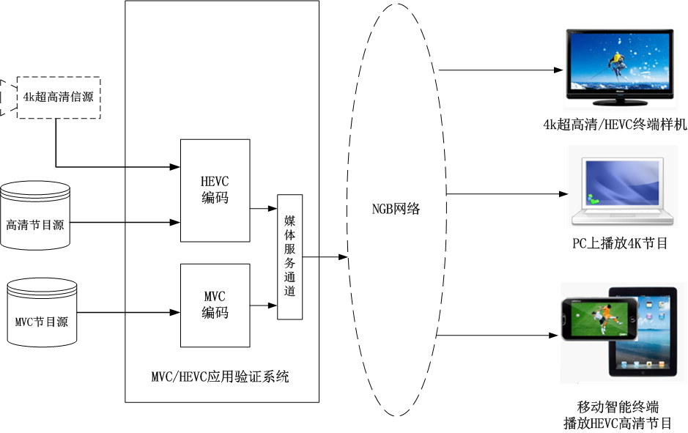
项目情况
4k超高清和HEVC高效编码验证环境建设：

Slide 102
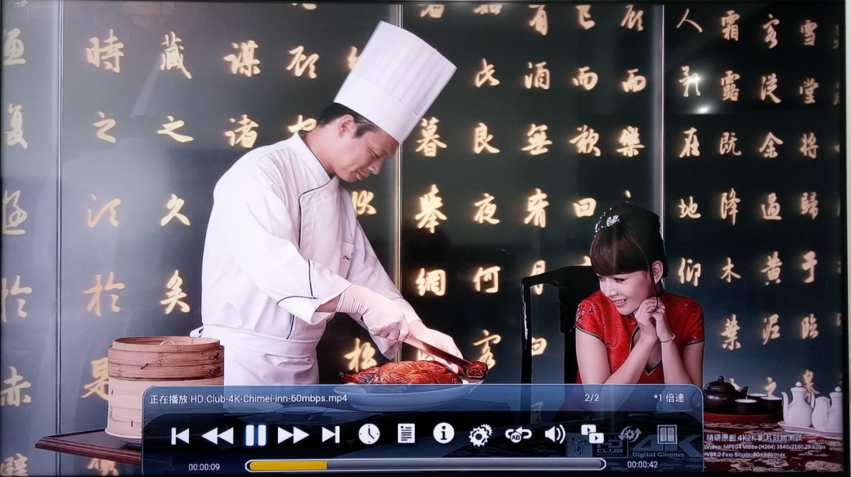

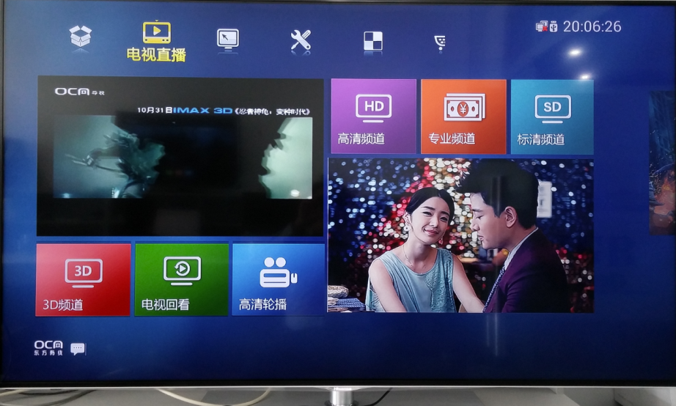
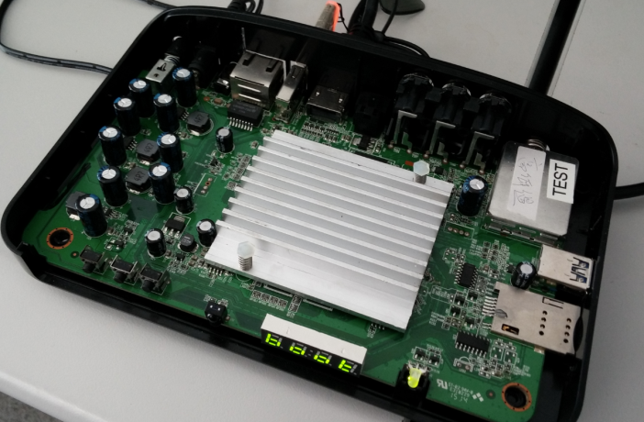
项目情况
4k超高清效果及终端设计：

Slide 103
谢谢！

